Slide 1



BÀI GIẢNG ĐIỆN TỬ CHƯƠNG TRÌNH MỚI 2020
TỰ NHIÊN XÃ HỘI 1
(Cánh diều)

Slide 2

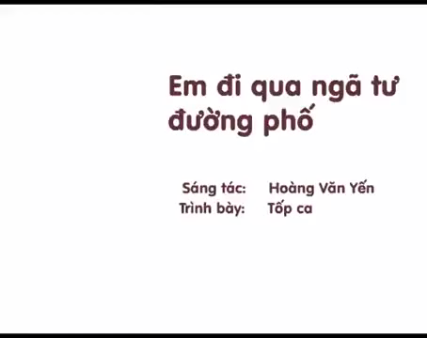

Slide 3

Bài 9: An toàn trên đường (Tiết 3)

Slide 4

3. Đi bộ qua đường
Hoạt động 1: Tìm hiểu biển báo và đèn tín hiệu giao thông

Slide 5
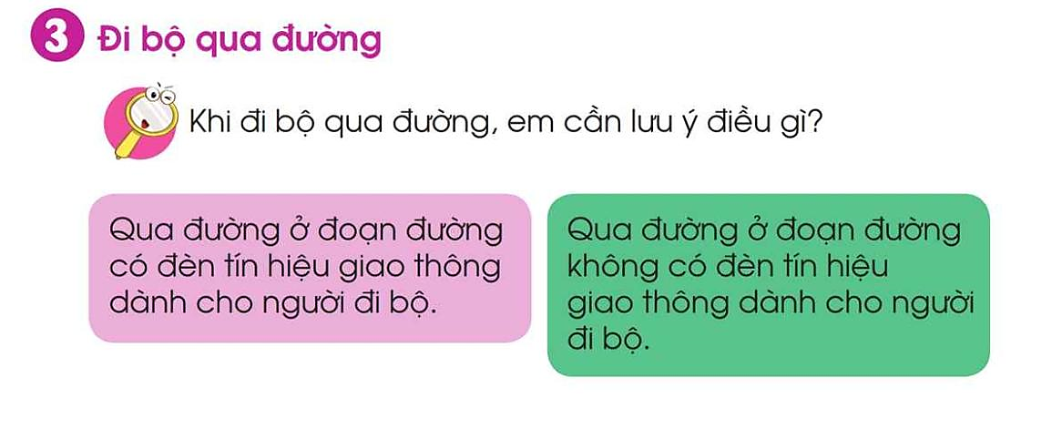
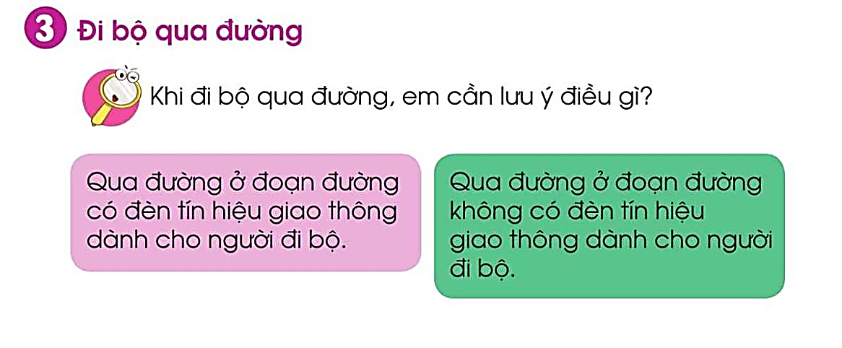
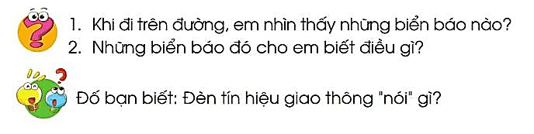



Slide 6

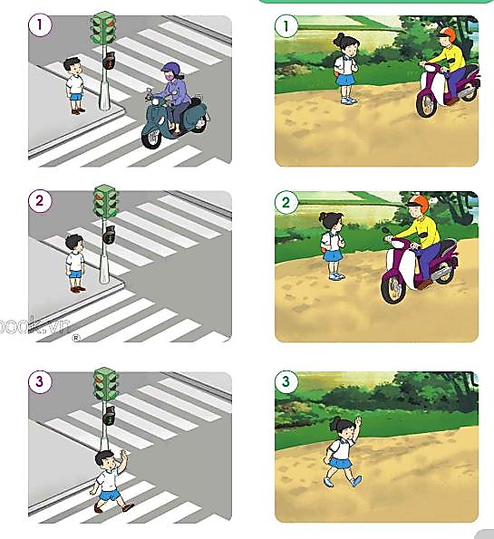


Slide 7
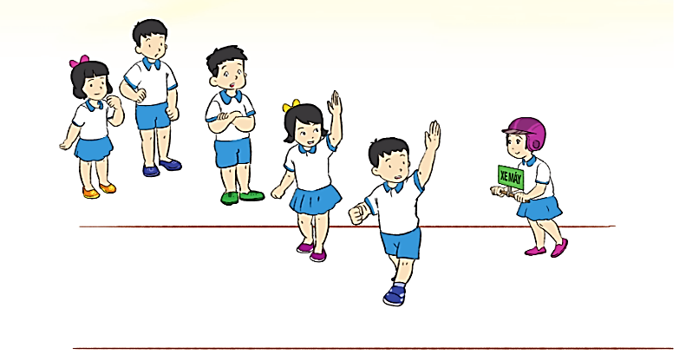
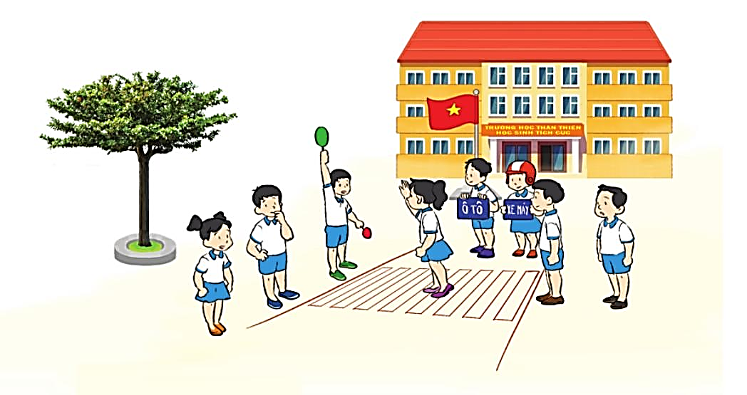

Slide 8





Slide 9




NghØ gi÷a tiết

Slide 10

Hoạt động 2: Trò chơi “Đố bạn biết: Đèn tín hiệu giao thông “ nói ” gì ?

Slide 11
Những lưu ý về tín hiệu đèn giao thông
Tín hiệu đèn xanh : cho phép người và xe đi. Tín hiệu đèn vàng: cảnh báo cho sự luân chuyển tín hiệu , báo hiệu người điều khiển phương tiện khi tham gia giao thông trên đường giảm tốc độ và phải dừng lại ở trước vạch sơn “Dừng lại ” theo quy định.
Trong trường hợp người điều khiển phương tiện và người đi bộ đã vượt quá vạch sơn thì phải nhanh chóng vượt qua khỏi giao lộ để tránh gây nguy hiểm cho bản thân và người tham gia giao thông khác. Tín hiệu đèn đỏ: dừng lại.

Slide 12



Xin Chaân Thaønh Caùm Ôn

